Slide 1


TOI推廣計畫
解題-刮刮樂
Icon made by [Freepik]from www.flaticon.com

Slide 2
題
目
小小兵最近迷上刮刮樂，他某天發現他常去的彩券行推出了一款全新的刮刮樂。這種刮刮樂含有兩區，一區是你的幸運數字，含有3個數字。而另一區為號碼區，含有5個號碼。號碼下面會帶有金額。
如果你的前兩個幸運數字與號碼相符合，你的彩金就會增加號碼下方對應的金額。但如果你的第三個幸運數字和號碼相符合。彩金反而會扣除號碼下方對應的金額(最多扣至0元，不會要你倒賠錢)。如果第三個幸運數字沒有出現在號碼區，則得到的彩金會加倍。
老闆送了小小兵一張刮刮樂，請你幫小小兵算看看它可以從刮刮樂中拿到多少錢。

Slide 3
輸入格式
第一行會依序輸入三個整數a、b、c(1a, b, c 100)，代表你的三個幸運數字。
第二行會輸入五個整數
A₁、A₂、A₃、A₄、A₅ (1 A₁, A₂, A₃, A₄, A₅ 100)，為號碼區的號碼。
第三行會輸入五個整數
B₁、B₂、B₃、B₄、B₅ (100 B₁, B₂, B₃, B₄, B₅ 2000000)，代表的是對應號碼的金額( A₁對應到 B₁ ，以此類推)。
輸出格式
輸出依照刮刮樂規則輸出小小兵會拿到多少錢。

Slide 4
範例測資
輸入範例1 6 25 39 34 6 17 25 29 500 400 300 600 900 | 輸出範例1 2000
輸入範例3 27 36 49 27 36 27 36 49 500 500 500 500 2500 | 輸出範例3 0
輸入範例2 13 24 70 70 50 13 24 39 1000 1000000 1000 500 200 | 輸出範例2 500
輸入範例4 12 37 3 32 48 39 25 16 10000 5000 6000 200 300 | 輸出範例4 0

Slide 5

解題重點:
迴圈
一維陣列
Icon made by [Freepik]from www.flaticon.com

Slide 6
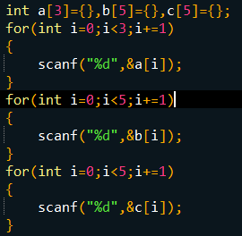
輸入
題目首先會輸入分別是:
第一行3個數字(幸運號碼)
第二行5個數字(號碼區的號碼)
第三行5個數字(號碼區的數字的對應金額)
我們用陣列來直接存入和讀取這些數字
其中
a陣列存的是幸運數字
b陣列存的是號碼區的號碼
c陣列存的是金額

Slide 7
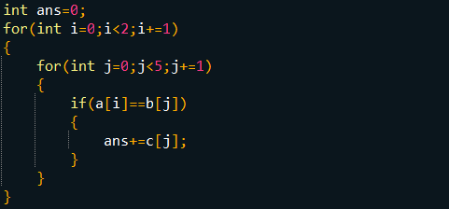
前兩個幸運數字
判斷a陣列中的數字是否與b陣列中的數字相符合。
如果有，就會把b陣列對應到c陣列相對應的金額加到事先宣告的變數ans中。
Ex:
a[0]是第一個幸運數字
與b[2](號碼區第三個數字)相同
ans就會把c[2](號碼區第三個數字對應到的金額)加進去
其餘的以此類推。

Slide 8
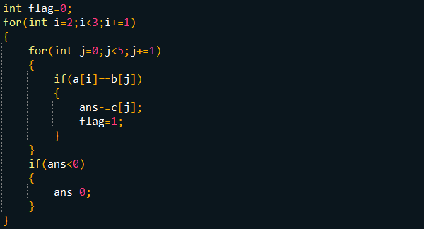
第三個幸運數字
跟上一頁的對號碼很像，
只是這次是在檢查第三個數字，
如果有出現，反而變成要扣除對應的金額
flag用來記錄第三個數字有沒有出現過，
如果有出現就只有對應金額之間的相加減flag設成1，沒有出現的話flag會保持0，總獎金會兩倍。
因為不會要你倒賠錢，所以扣過頭的話獎金就要設為0元

Slide 9
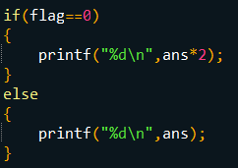
輸出
最後依照上一頁flag的值
如果第三個幸運數字沒有出現過，總獎金(存在ans內)就會乘以兩倍。
反之
如果第三個幸運數字出現過，就只需要把答案印出來就好。

